Slide 1


Slide 2
Le Mois de la prévention des chutes est une campagne visant à encourager les organismes et les individus à unir leurs efforts pour coordonner des activités de prévention des chutes qui auront un impact plus important auprès de la population.
Utilisez les ressources du site Web pour conscientiser les gens de votre région à la prévention des chutes.
Campagne lancée en novembre 2015
Notes:
Le site Web du Mois de la prévention des chutes comprend des ressources fondées sur des données probantes pour aider les organismes et intervenants à organiser avec succès des initiatives de prévention des chutes pour le mois de novembre.

Slide 3
Collaborateurs et amis du Mois
de la prévention des chutes
Les partenaires du Mois de la prévention des chutes souhaitent remercier les organismes suivants d’avoir généreusement mis à contribution leur temps, leurs connaissances et leurs compétences pour concrétiser la campagne du Mois de la prévention des chutes.
Cliquez ici pour consulter la liste
Notes:
Les collaborateurs sont des organismes qui soutiennent activement et font la promotion de la campagne et des initiatives du Mois de la prévention des chutes au sein de leurs réseaux.
Les amis du Mois de la prévention des chutes sont des organismes du secteur privé qui font activement la promotion de la campagne et des initiatives au sein de leurs réseaux.

Slide 4


www.novembresanschute.ca
Site web du Mois de la prévention des chutes
Les ressources et les activités en français sont disponibles sur la section française du site Web.
Notes:
Voici la page d’accueil pour le site Web du Mois de la prévention des chutes

Slide 5


Site web bilingue
En 2023, des documents précédemment gardés sous l’onglet Ressources supplémentaires a été déplacé vers parachute.ca.
Activités
Idées pour vous aider à planifier et à réaliser votre propre activité ou événement
Matériel promotionnel
Ressources utiles pour faire connaître la campagne ou votre activité ou événement
Ressources supplémentaires
Matériel produit par d’autres organismes, mais comportant de l’information sur des sujets connexes
www.novembresanschute.ca
www.fallpreventionmonth.ca
Twitter:
@FallPreventCA
#FallPreventionMonthCA
#MoisPréventionChutesCA
Facebook:
@FallPreventionMonth
#FallPreventionMonthCA
#MoisPréventionChutesCA
Notes:
Le site est bilingue. Il comprend du matériel promotionnel, des idées d’activités, des ressources supplémentaires, une liste de diffusion de bulletins d’information et se connecte aux médias sociaux.

Slide 6

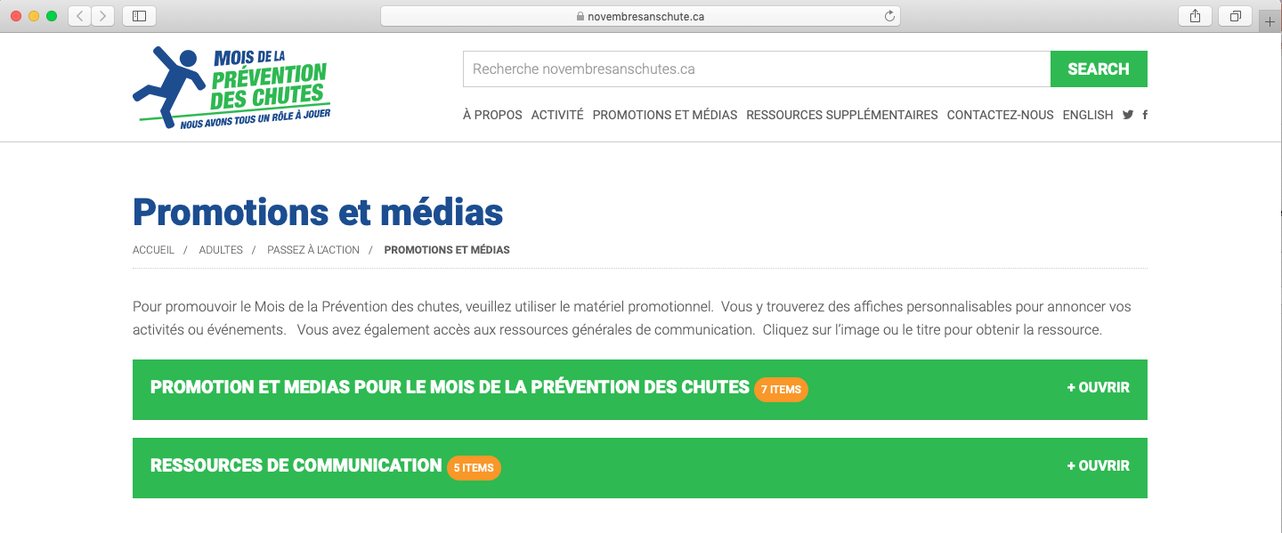

Promotions et médias
Notes:
Le matériel promotionnel est une ressource pour vous aider à promouvoir la campagne ou votre activité/événement

Slide 7
Matériel promotionnel disponible
Promotions et médias | C | Ressources de communication
Affiche personnalisable |  | Histoires de patients et de personnes soignantes
Banque de statistiques
 |  | Pour bien communiquer avec les aînés : Faits, conseils et idées
Média: Articles et conseils
 |  | Une réussite du mois de la prévention des chutes
Conseils
 |  | Infolettres archivées
Ressources pour les médias sociaux |  | Rendre accessible le Mois de la prévention des chutes

Slide 8
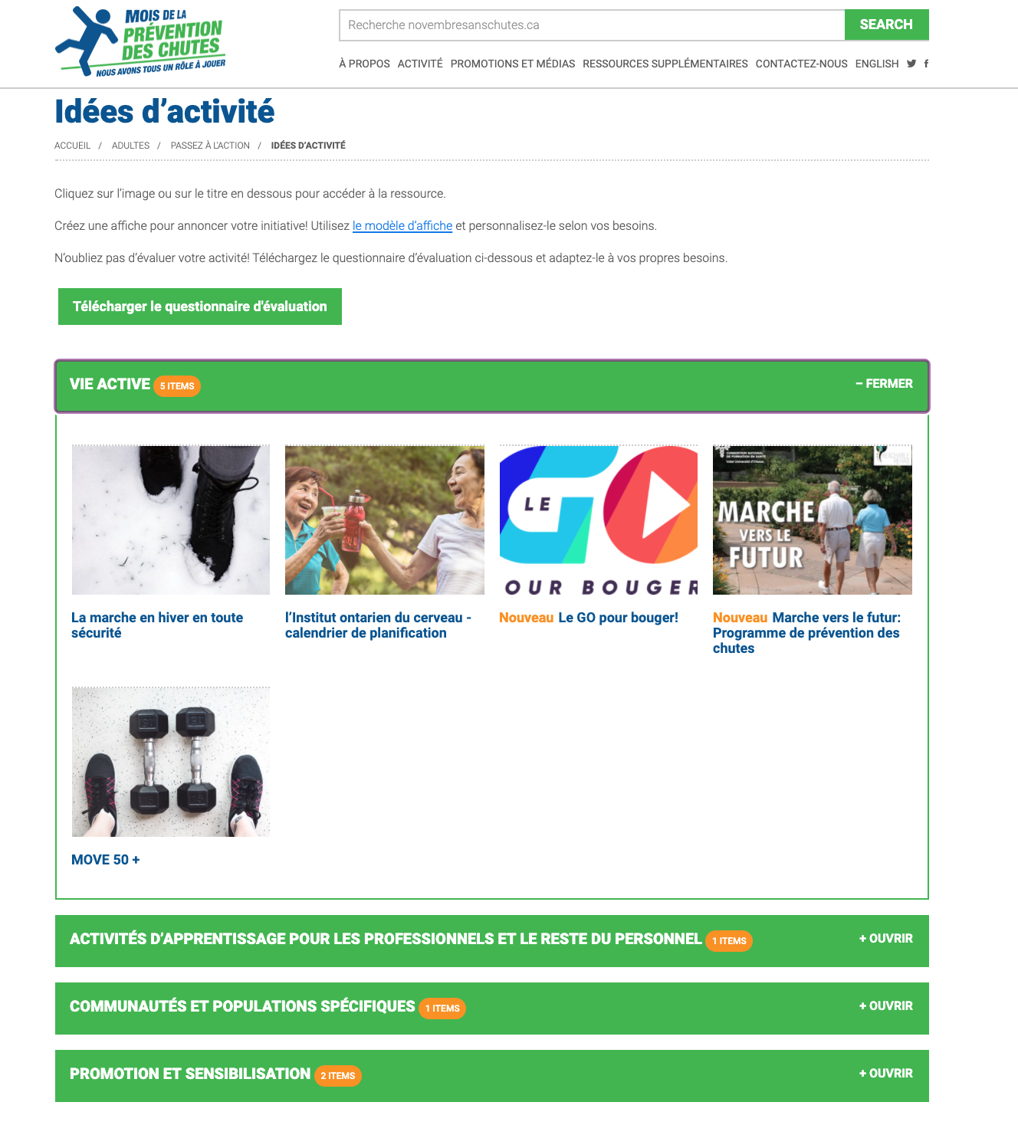
Activités que vous pourriez
organiser pour les adultes
Notes:
Le Mois de la prévention des chutes est un appel à l’action pour toutes les collectivités du Canada afin de sensibiliser les organismes, groupes et communautés à la prévention des chutes chez les aînés et les enfants et tout au long de la vie.
L’une des meilleures façons d’encourager les organismes à agir est d’organiser des événements et des activités pour promouvoir la prévention des chutes. Consultez les idées d’activités suggérées pour passer à l’action dans l’onglet, ‘idées d’activités’.

Slide 9
Activités que vous pourriez
organiser pour les adultes
Activités en personne ou en ligne que votre organisme pourrait organiser ou planifier avec des partenaires
Instructions et téléchargements disponibles
Exemples :
En ligne |  | En personne
Le GO pour bouger |  | Repérez les dangers
L’Institut ontarien du cerveau - calendrier de planification |  | Cliniques de vaccination contre la grippe
Marche vers le futur: Programme de prévention des chutes
…et encore plus!
Notes:
Voici quelques exemples d’activités qui peuvent se dérouler en personne ou en ligne. Ces activités visent la prévention des chutes chez les adultes et les aînés.

Slide 10

Activités que vous pourriez
organiser pour les enfants
Notes:
Le Mois de la prévention des chutes est un appel à l’action pour toutes les collectivités du Canada afin de sensibiliser les organismes, groupes et communautés à la prévention des chutes chez les aînés et les enfants et tout au long de la vie.
L’une des meilleures façons d’encourager les organismes à agir est d’organiser des événements et des activités pour promouvoir la prévention des chutes. Consultez les idées d’activités suggérées pour passer à l’action dans l’onglet, ‘idées d’activités’.

Slide 11
Activités que vous pourriez
organiser pour les enfants
Activités en personne ou en ligne que votre organisme pourrait organiser ou planifier avec des partenaires
Instructions et téléchargements disponibles
Exemples:
En ligne |  | En personne
Table d’information et d’échange pour les familles |  | Relevez le défi « Ma maison à l’épreuve des chutes »
Alex au parc |  | Modèle de cerveau en gelée
Engagez-vous à prévenir les chutes
…et encore plus!
Notes:
Voici quelques exemples d’activités qui peuvent se dérouler en personne ou en ligne. Ces activités visent la prévention des chutes chez les enfants.

Slide 12



Merci!
Des questions au sujet du Mois de la prévention des chutes?
Michelle Dueckman, Gestionnaire, Application des connaissances et programmes
Parachute
mdueckman@parachute.ca
@FallPreventionMonth
@fallpreventCA
#
#FallPreventionMonthCA
#MoisPréventionChutesCA

Slide 13
Merci!
[Coordonnées des personnes ressources]
[Nom]
[Titre, organisme]
[Courriel]
@FallPreventionMonth
@fallpreventCA
#
#FallPreventionMonthCA
#MoisPréventionChutesCA

